Slide 1

Some efforts in Outreach
Salvador Carrillo
Fabiola Vázquez
Cristina Oropeza

Slide 2
Día Internacional de los Rayos Cósmicos
Todos los años a principios de Noviembre se celebra el día Internacional de los Rayos Cósmicos. Organizado por DESY, el evento tiene como finalidad involucrar a chicos de Prepa y Universidad en el tema de los Rayos Cósmicos y su detección. Con ayuda de un detector de rayos cósmicos los estudiantes hacen mediciones y al final de día suben sus resultados a una plataforma, y además preparan una presentación de los mismos para ser publicados en un folleto donde podrán aprender de los demás equipos alrededor del mundo.

Slide 3


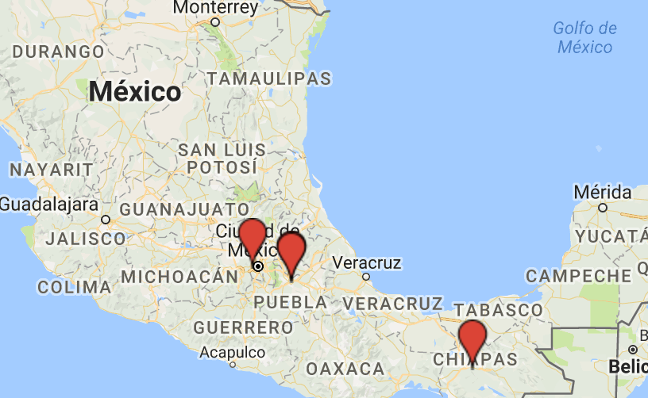
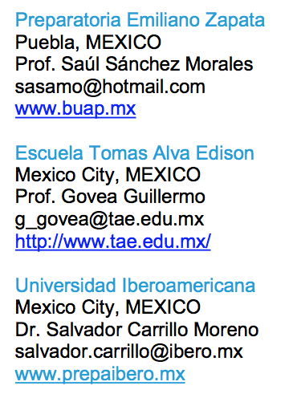


Slide 4
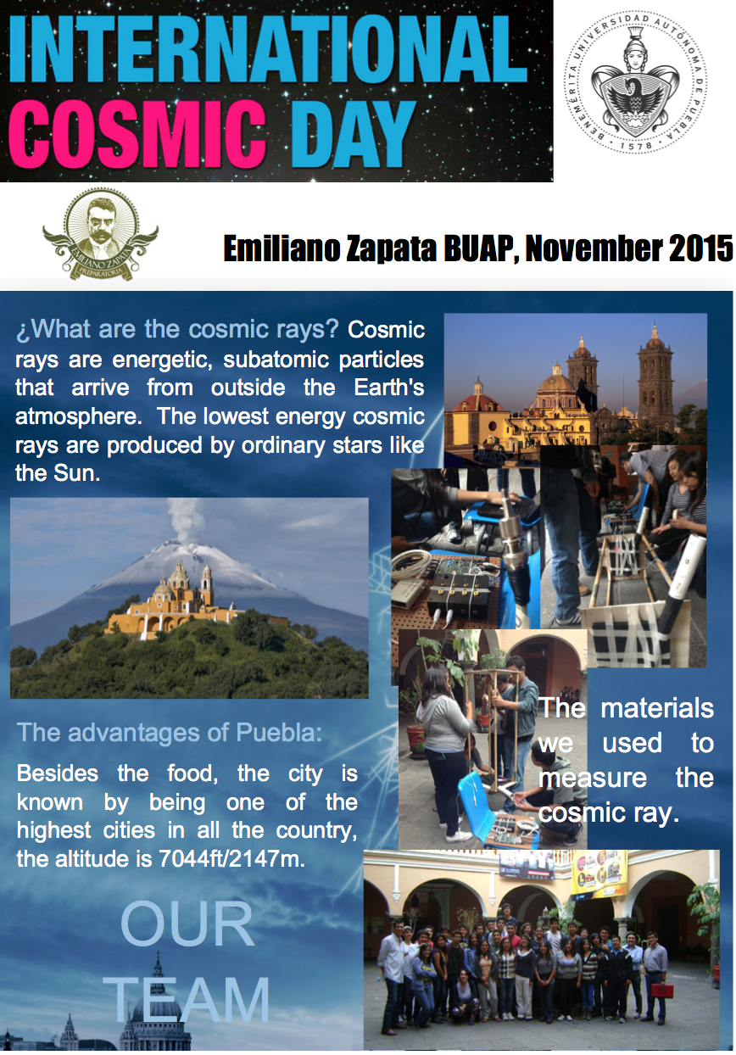
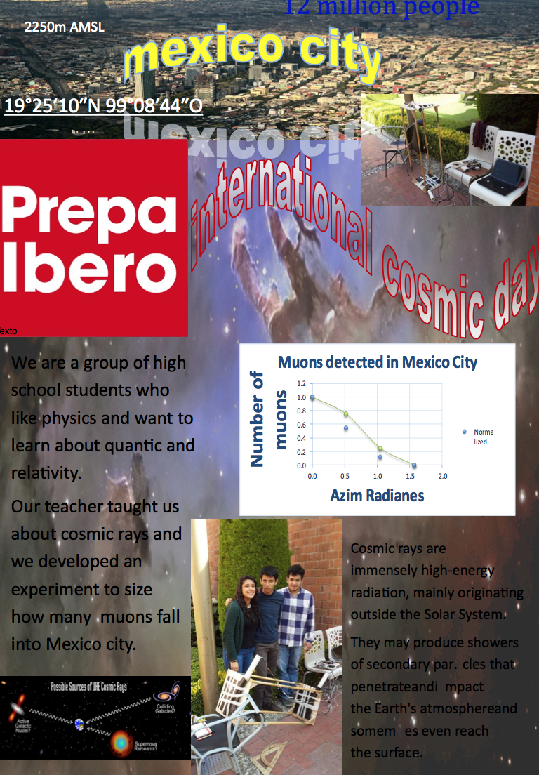
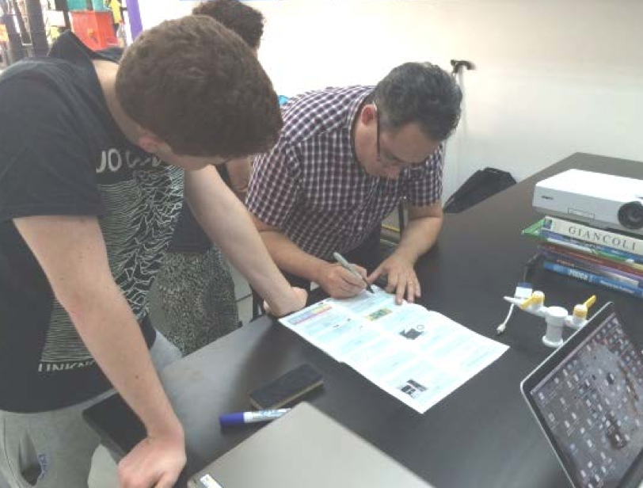
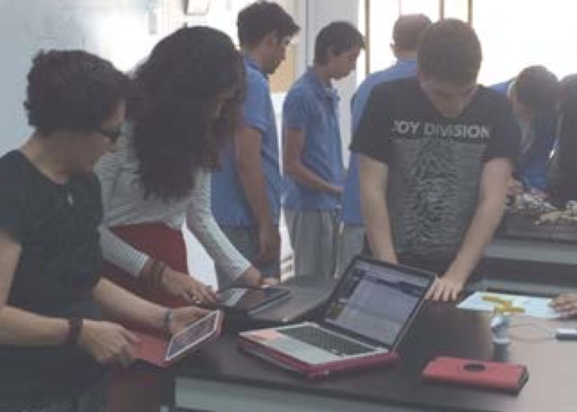
2015 Booklet

Slide 5
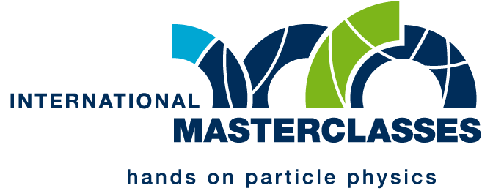
International
Master Classes
Organizadas por el CERN y Fermilab entre otros, es una oportunidad para que alumnos de Preparatoria sean “Físicos de Partículas por un día”
No solamente participan buscando partículas en datos reales (CMS, ATLAS, ALICE y LHCb), además presentan sus resultados a otras escuelas y los discuten. Y tienen la oportunidad de hacer preguntas a investigadores que se encuentran trabajando en esos momentos en el CERN o Fermilab.
Hemos participado tanto con escuelas públicas (ENP 5) y privadas de la Ciudad de México, como con escuelas de otros estados de la República Mexicana.

Slide 6
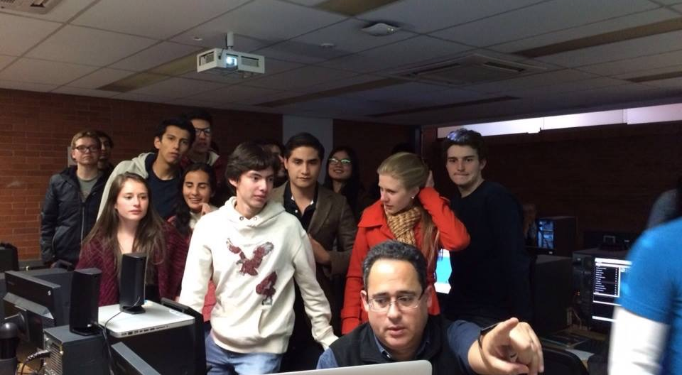
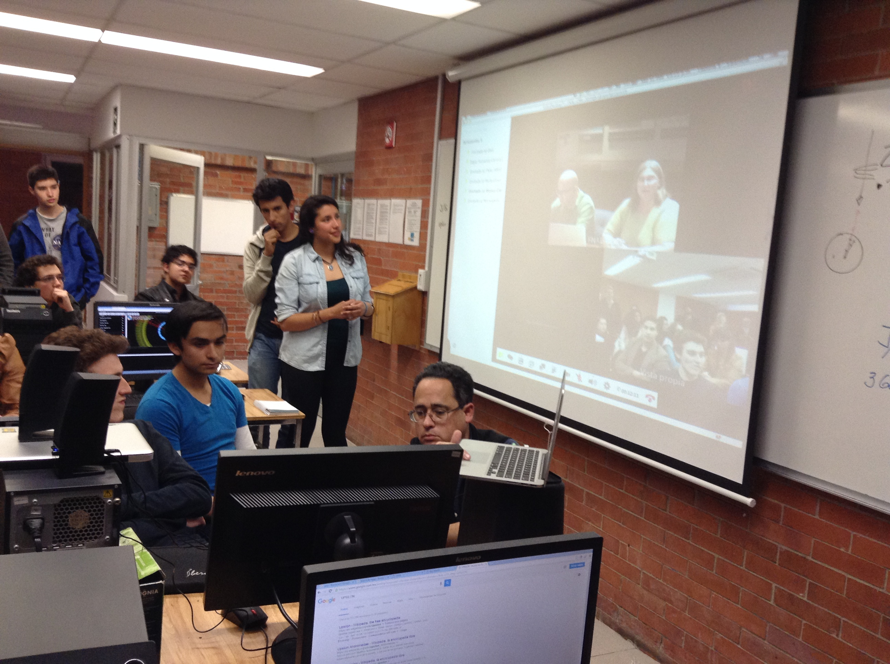
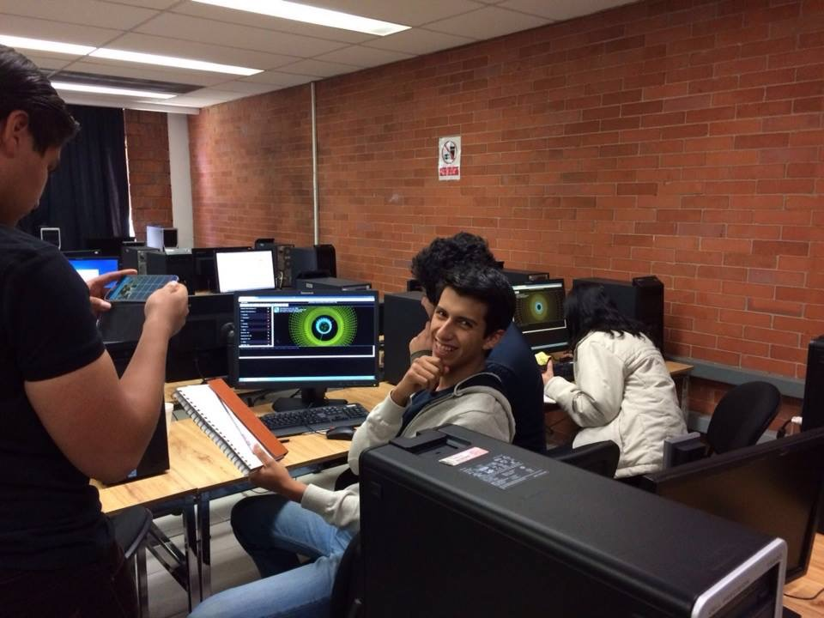
Master Classes

Slide 7
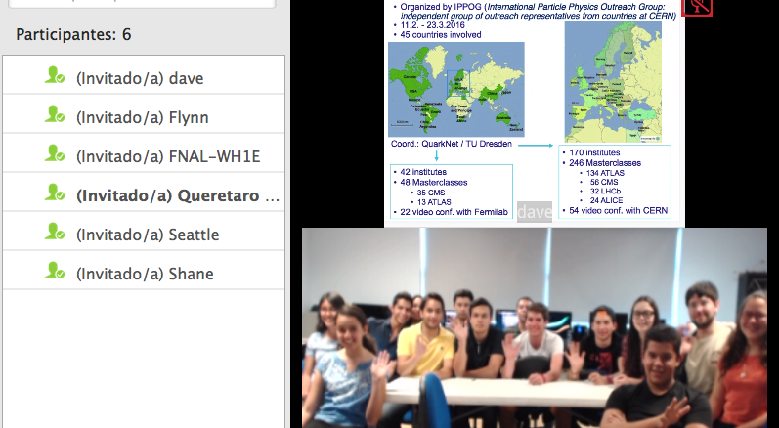
Master Classes

Slide 8
S’Cool LAB
Physics Education Research facility at CERN
Participating in S'Cool LAB research enables teachers to give their students a glimpse of life and work in a world-leading international research institute.
By getting hands-on with physics in S'Cool LAB, students can make discoveries independently, learn to work scientifically and apply their knowledge in a new setting.
Students also have the chance to engage directly with members of CERN's scientific community.

Slide 9
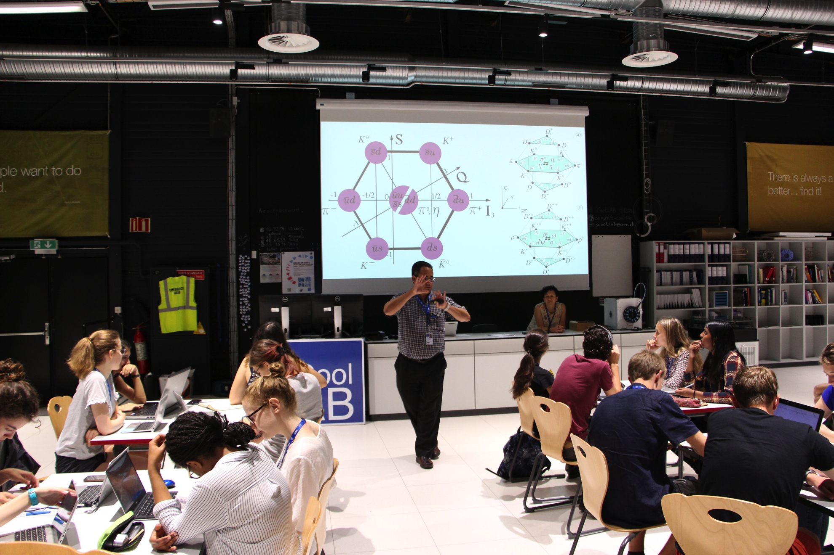
Masterclass in S’Cool Lab

Slide 10
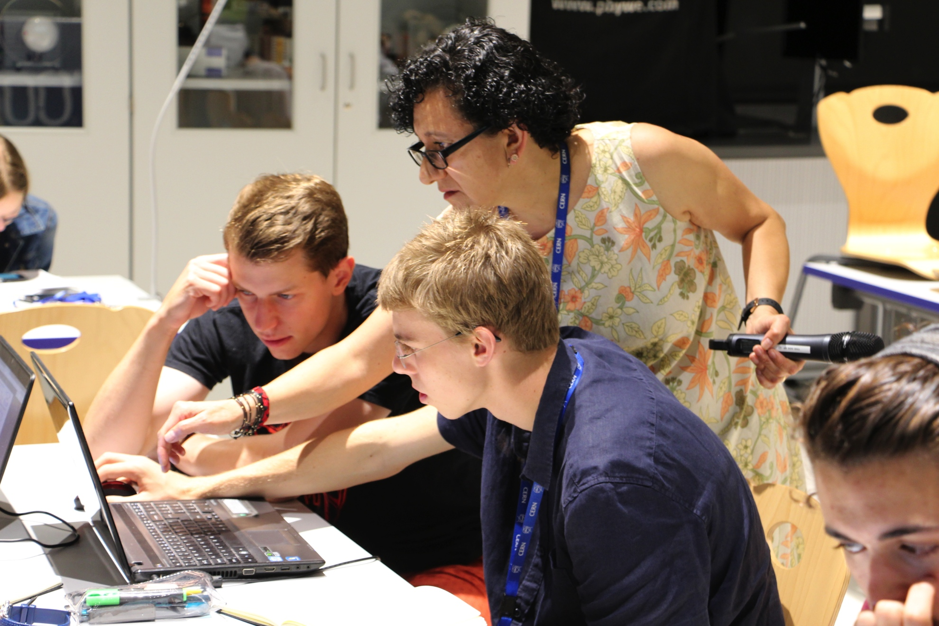

Slide 11
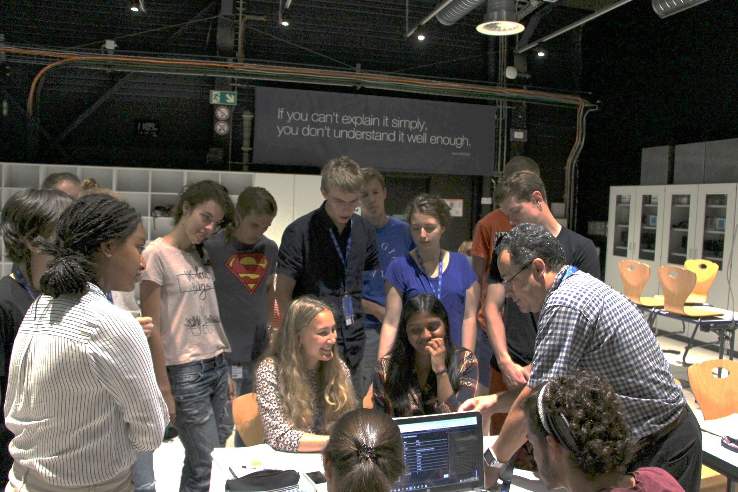

Slide 12
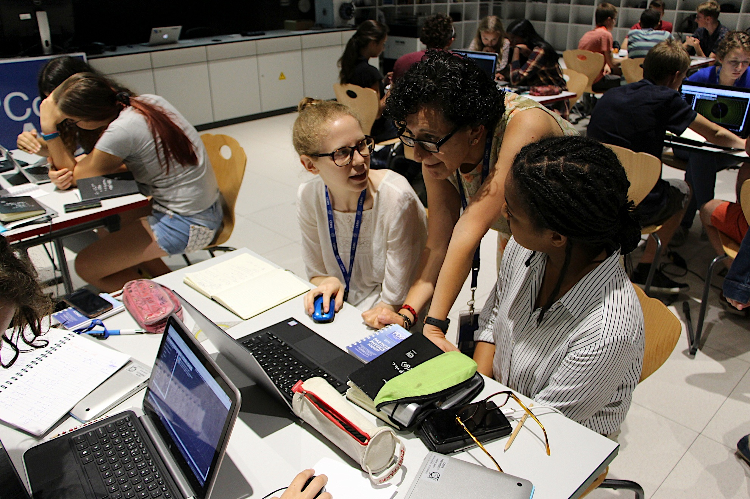

Slide 13
Mexican Teacher Programme at CERN
Lectures, on-site, visits, exhibitions and hands-on workshops
Introduce its participants to cutting-edge particle physics.
Participants will go back to Mexico as ambassadors, who pass on the subject to next generation of physicists, engineers, IT specialists ...

Slide 14
Concurso de Veranos Científicos en el Extranjero
Promover el interés en la ciencia y tecnología
Promover el interés nacional en la física experimental de altas energías
Promover los posgrados nacionales en el área de la Física Experimental de Altas Energías en México
CERN * FERMILAB * DESY(2) * Jlab * SNO-Lab
Correo electrónico: veranos.cientificos.extranjero@gmail.com
Página de Facebook: Veranos Científicos en el el Extranjero
Twitter: @VeranosCientif
Google Site:
https://sites.google.com/site/concursoveranosextranjero/ convocatoria-2017

Slide 15
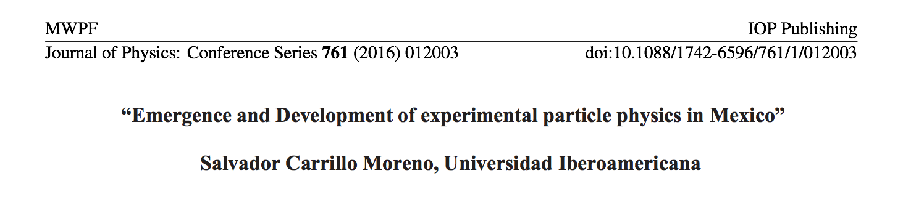
https://cms25.web.cern.ch/institutes/Iberoamericana-Mexico/

